Slide 1
议论文写作
分析题目
谋篇布局
下笔行文
辨别题目
审题立意
论点
标题
结构
开头
论证
论据
结尾
三步开头
概比开头

Slide 2
传统材料作文“三步开头法”
——引材+评材+观点

Slide 3
目 录
1
认识“三步开头法”
2
运用“三步开头法”

Slide 4
【广东省化州市】古希腊神话中有这样 一个故事：在苍茫的大海上有一座美丽的小岛，可周围暗礁遍布，岛上住着长者鹰的翅膀的塞壬女妖日日夜夜唱着优美动听的魔歌引诱过往的船只。而那些船只经受不住歌声的诱惑，前往小岛，结局只能是触礁，船毁人亡，成为妖怪们的猎物。
材料
抵制诱惑
古希腊神话中的塞壬女妖，利用她那充满诱惑力的歌声令无数过往的船只成为她们的猎物。现实生活中，诱惑更是无处不在。面对生活中的种种陷阱，我们要抵制诱惑的意志。
引用材料
示例
评论材料
说明观点

Slide 5
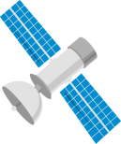
三步开头法
构成
引材+评材+观点
保证作文紧扣材料
思路清晰、结构完整
简单、易学
优势

Slide 6
2
运用“三步开头法”

Slide 7
第一步：引用材料
方法一：复述法
适用范围
名言警句、俗语、古诗词、诗歌等
具体做法
一字不少的抄录

Slide 8
【全国新课标2】阅读下列的材料，根据要求写作。
（1）天行健，君子以自强不息。《周易》
（2）露从今夜白，月是故乡明。（杜甫）
（3）何须浅碧深红色，自是花中第一流。（李清照）
（4）受光于挺户见一堂，受光于天下照四方。（魏源）
（5）必须敢于正视，这才可望敢想，敢说，敢做，敢当。（鲁迅）
（6）数风流人物，还看今朝。（毛泽东）
材料
——自强不息
——思乡
——重视内在美，或自信的品格
——视野有多大，梦想就有多大
——敢于正视自己
——个人、民族、国家的自强不息的精神
《周易》一句“天行健，君子以自强不息”，激起了多少人奋发图强的斗志；鲁迅一句“必须敢于正视，这才可望敢想，敢说，敢作，敢当”，给予了多少人勇往直前的勇气；毛泽东一句“数风流人物，还看今朝”，唤醒了多少人实现抱负的决心。这些名言激励我们：面对家国责任，要勇于担当。
示例
复述材料

Slide 9
立意：
脚踏实地做人
坚持不懈、日积月累才能成功
材料
【广东省模拟题】哲学家维特根斯坦说：“我贴在地面步行，不在云端跳舞。”这句名言表达形象，寓意深刻，它会引发我们不同的联想和感悟。
结合这句名言，自选角度，自定立意，自拟题目，文体自选（除诗歌外），写一篇不少于800字的文章。
示例一：哲学家维特根斯坦说：“我贴在地面步行，不在云端跳舞。”地面步行，常常是风雨不懂安如山，此为踏实之风；云端跳舞，往往会摔得脸青鼻肿，此为浮躁之气。从哲学家的名言可以看出，我们无论做什么事情，都要求踏实，戒浮躁。
复述材料
示例二：“我贴在地面步行，不在云端跳舞”，这是哲学家维特根斯坦的一句名言，它似乎在告诉人们，将自己放在低处才能稳稳当当。然而，因怕失足堕落而不敢登上高处的心态，我以为十分不妥。倘若人人怀有“登高必跌重”的念头，个人何以进步，社会又何以发展？
复述材料

Slide 10
方法二：概述法
立意：
老人：科学方法、目光长远
年轻人：关爱过多
胡杨树：逆境成才
适用范围：材料篇幅较长
材料：
【黑龙江省模拟题】有一老一小两个人同时在沙漠里种胡杨树。年轻人待树苗成活以后，每隔三天就要来给它浇水，而老人一等到树苗成活以后，就来得很少；即使来了，也只是把被风刮倒的树苗扶一扶，不浇一点水。转眼几年过去了，胡杨树都长得很粗了。忽然有一天刮起了沙尘暴，第二天风停后，两人惊讶地发现，年轻人种的胡杨几乎全被风刮倒了，有的甚至连根拔起；而老人种的树，只是被风吹折了一些树枝，吹掉了一些树叶。年轻人很诧异，问起原因，老人道：“你经常给树浇水施肥，它的根就不往泥土深处扎。如把树载活以后就不去理睬它，逼得它们不得不把自己的根一直扎到地底下的泉源中去。有这么深的根，这些树怎能轻易被风刮倒？”
要求全面理解材料，但可以选择一个侧面、一个角度构思作文。自主确定立意，确定了文体，确定标题；不要脱离材料的含义作文，不要套作，不得抄袭。

Slide 11
方法二：概述法
存在问题：
啰嗦、不概括
示例一：
一老一小两个人在沙漠里种胡杨树。年经人隔几天就给树浇水，老人等到树苗成活后就很少来了。忽然有一天沙尘暴来了，风停后，年轻人种的树全部被刮倒，老人种的树仅是被风吹折了树枝，吹掉了树叶。同样的树，为何抗风沙能力差别这么大？显然是因为两人种树的方法不同，年轻人过多关心树木，而老人则要树苗自己去找泉源，树木的根也因此扎的很深。可见过多的关心反而是一种祸害，科学的管理才能让树木茁壮成长。掩卷沉思，育人亦如种树：培育人才必须讲究科学方法。
优点：
简洁、重点突出
示例二：
同样是沙漠里种胡杨树，沙尘暴后，年轻人种树几乎全被风刮倒了，而老人种的树却无大碍。同样的树，为何抗风沙能力差别这么大？显然是因为两人种树的方法不同，年轻人过多关心树木，而老人则要树苗自己去找泉源，树木的根也因此扎的很深。可见过多的关心反而是一种祸害，科学的管理才能让树木茁壮成长。掩卷沉思，育人亦如种树：培育人才必须讲究科学方法。

Slide 12
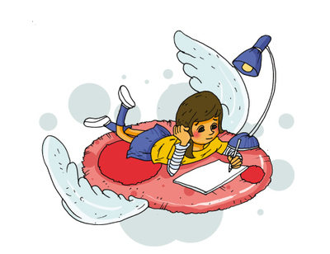
概述材料的要求：
1、概述的材料与观点保持一致
2、条理清楚、重点突出
3、语言简洁、准确（不超过100字）
概述材料的方法：
1、确定文章的中心
2、选好概述的角度
3、突出人、事、因、果等要素

Slide 13
第二步：评论材料
引材料 + 可见 + 观点
×
示例一：
河的此岸渴望着彼岸的幸福，但河的彼岸却又渴望此岸的幸福。可见，当我们拨开心灵迷雾，走出错觉，就会发现幸福其实不在别处，就在自己眼前。
材料：
错 觉
泰戈尔
河的此岸暗自叹息——
“我相信，一切欢乐都在对岸。
河的彼岸一声长叹：
“唉，也许，幸福尽在对岸。”
你品读这首诗产生了哪些联想或感悟呢？请跟据你的联想或感悟写一篇文章。
要求：①立意自定；②标题自拟；③文体不限（除诗歌外）④不少于800字
引材料 + 评材料 + 观点
√
示例二：
河的此岸渴望着彼岸的幸福，但河的彼岸却又渴望此岸的幸福。其实，追求幸福本无可非议，但若一味沉浸在追求的状态而忘记了享受幸福，那就太可悲了！当我们拨开心灵迷雾，走出错觉，就会发现幸福其实不在别处，就在自己眼前。

Slide 14
记住公式
“由此”
“所以”
引材料 + 可见 + 观点
×
结构
“显然”
……
结构
引材料 + 评材料 + 观点
√
联系生活实际

Slide 15
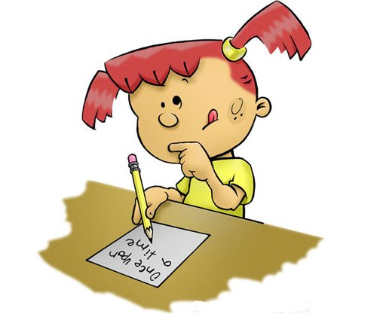
第三步：说明观点
准确
1
2
鲜明
3
扣材

Slide 16
总结
运用“三步开头法”写作文开头
第一步：引用材料
2、概述法
适用范围：材料篇幅较长
概述材料的要求：
概述的材料与观点保持一致
条理清楚、重点突出
语言简洁、准确（不超过100字）
概述材料的方法：
确定文章的中心
选好概述的角度
突出人、事、因、果等要素
1、复述法
适用范围：
名言警句；俗语；古诗词；诗歌等
具体做法：
一字不少的抄录

Slide 17
总结
运用“三步开头法”
第二步：评论材料
第三步：说明观点
引材料 + 可见 + 观点
引材料 + 评材料 + 观点
♦ 准确
♦ 鲜明
♦ 扣材

